Slide 1


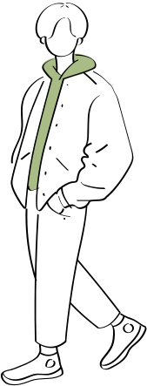

Sea of friends
Время узнать друг друга получше

Slide 2


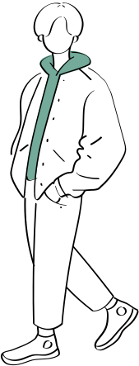


Проблема:
Знакомство в новом городе.
Цель:
Создать веб-сайт для знакомств в новом городе.

Slide 3



Сообщества
Главное меню
Поиск рядом
Что можно? Создать, присоединиться,
удалить, развивать
Посты, посты и только посты.
Найти на карте друзей.
Функционал

Slide 4



Телеграмм-бот
Поиск друзей
01
02
Регистрация
03
Местоположение

Slide 5




Дальнейшее развитие
Общение на сайте
Создание встреч
Хостинг

Slide 6
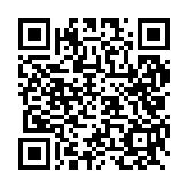



https://github.com/maitalins/Sea_of_friends

Slide 7



Клушин Максим Захаров Иван

